Slide 1
Повторим!

Slide 2
1.
ЗДРАВСТВУЙТЕ И ДО СВИДАНИЯ

Slide 3
Привет!
Доброе утро!
Добрый день!
Добрый вечер!
Спокойной ночи!

Slide 4
Пока!
До свидания!
До встречи!
До завтра!

Slide 5
2.
Времена года
Месяцы
Дни недели

Slide 6
Времена года
год
весна
зима
лето
осень

Slide 7
ЧТО? МЕСЯЦЫ
Зима
ОСЕНЬ
Декабрь
Январь
Февраль
Сентябрь
Октябрь
Ноябрь
ВЕСНА
ЛЕТО
Июнь
Июль
Август
Март
Апрель
Май

Slide 8
КОГДА?
ЗимОЙ
осеньЮ
В
декабрЕ
январЕ
февралЕ
В
СентябрЕ
ОктябрЕ
НоябрЕ
веснОЙ
летОМ
В
ИюнЕ
ИюлЕ
АвгустЕ
В
МартЕ
АпрелЕ
МаЕ

Slide 9
ЧТО? Дни
Рабочие дни
выходные
понедельник
суббота
вторник
воскресенье
среда
четверг
пятница

Slide 10
КОГДА?
В
В
НА
понедельник
субботУ
вторник
воскресенье
ВЫХОДНЫХ
средУ
четверг
пятницУ

Slide 11
03.
Рассказ о себе

Slide 12
вопросы
01
Как тебя зовут?
Сколько тебе лет?
02
Когда у тебя день рождения?
03
Что ты любишь…?
04

Slide 13
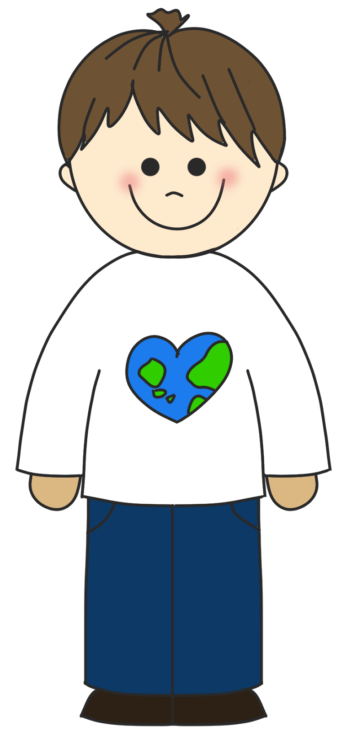
Пример/ образец
Привет! Меня зовут Ваня. Мне 11 лет. Мой день рождения 5 мая. Я из России. Я живу в Москве. Я люблю спорт и животных.

Slide 14
04.
числа

Slide 15
Один
Два
Три
Четыре
Пять
Шесть
Семь
Восемь
Девять
десять
Одиннадцать
Двенадцать
Тринадцать
Четырнадцать
Пятнадцать
Шестнадцать
Семьнадцать
Восемьнадцать
Девятнадцать
двадцать
что?

Slide 16
Первый
Второй
Третий
Четвертый
Пятый
Шестой
Седьмой
Восьмой
Девятый
десятый
Одиннадцатый
Двенадцатый
Тринадцатый
Четырнадцатый
Пятнадцатый
Шестнадцатый
Семнадцатый
Восемнадцатый
Девятнадцатый
двадцатый
Какой?

Slide 17
Первая
Вторая
Третья
Четвертая
Пятая
Шестая
Седьмая
Восьмая
Девятая
десятый
Одиннадцатая
Двенадцатая
Тринадцатая
Четырнадцатая
Пятнадцатая
Шестнадцатая
Семнадцатая
Восемнадцатая
Девятнадцатая
двадцатая
Какая?

Slide 18
04.2
Когда?
Какое число?

Slide 19
Первое
Вторая
Третье
Четвертое
Пятое
Шестое
Седьмое
Восьмое
Девятое
десятое
Одиннадцатое
Двенадцатое
Тринадцатое
Четырнадцатое
Пятнадцатое
Шестнадцатое
Семнадцатое
Восемнадцатое
Девятнадцатое
двадцатое
Какое?

Slide 20
Первое
Второе
Третье
Четвертое
Пятое
Шестое
Седьмое
Восьмое
Девятое
десятое
Января
Февраля
Марта
Апреля
Июня
Июля
Сентября
Октября
Ноября
декабря
Какое число?

Slide 21
04.3
Когда?
Какого числа?

Slide 22
ПервОГО
ВторОГО
ТретьЕГО
ЧетвертОГО
ПятОГО
ШестОГО
СедьмОГО
ВосьмОГО
ДевятОГО
десятОГО
Января
Февраля
Марта
Апреля
Июня
Июля
Сентября
Октября
Ноября
декабря
Какого числа?

Slide 23
Домашние животные
05.

Slide 24
рыбка
хомяк
попугай
собака
черепашка
кролик
кошка

Slide 25
Я ЛЮБЛЮ
рыбкУ
хомякА
попугаЯ
собакУ
черепашкУ
кроликА
кошкУ

Slide 26
Какое твоё любимое животное?
Моё любимое животное…

Slide 27
06.
цвета

Slide 28
красный
зелёный
голубой
оранжевый
лиловый
жёлтый
розовый
фиолетовый
серый
белый
чёрный
коричневый

Slide 29
Какого цвета?
Какого цвета попугай?
Попугай зелёный и красный.
Какого цвета рыбка?
Рыбка золотая.

Slide 30
Какой у тебя любимый цвет?
Мой любимый цвет….
МНЕ НРАВИТСЯ

Slide 31
07.
Школьные принадлежности

Slide 32
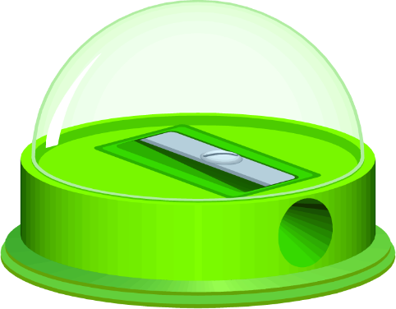
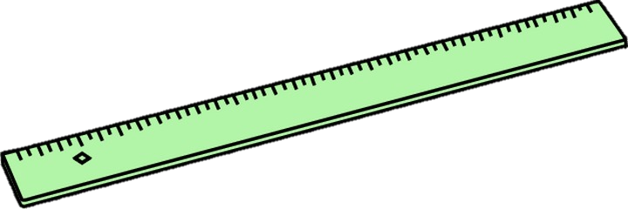
Карандаш простой
Ластик/резинка
тетрадь
книга
пенал
точилка
Авторучка/ручка
линейка

Slide 33
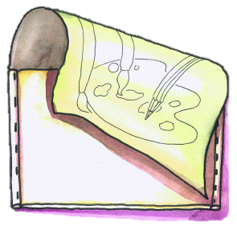
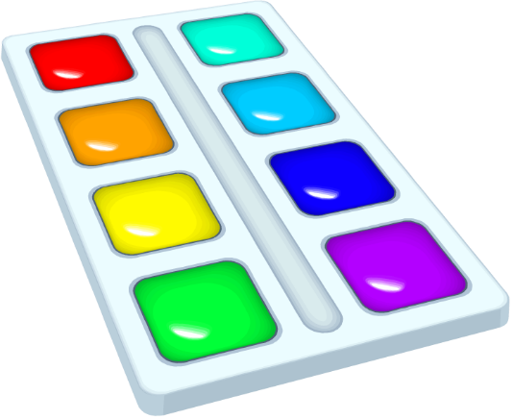
краски
бумага
кисточка
ножницы
клей
карандаши
словарь
рюкзак
папка
мелки

Slide 34
Карандаш простой
Толстая тетрадь
Тяжелая книга
Маленькая точилка
Дорогой пенал
Жёлтая ручка
Длинная линейка

Slide 35
дешёвая
бумага
кисточка
Большие
ножницы
Качественные
краски
Клей-карандаш
Детские
карандаши
Русско-немецкий
словарь
Школьный
рюкзак
Красивая
папка
Цветные
мелки

Slide 36
нет
Карандаша простого
Толстой тетради
Тяжелой книги
Маленькой точилки
Дорогого пенала
Жёлтой ручки
Длинной линейки

Slide 37
нет
Клея-карандаша
дешёвой
бумаги
кисточки
Больших
ножниц
Качественных
красок
Детских
карандашей
Русско-немецкого
словаря
Школьного
рюкзака
Красивой
папки
Цветных
мелков

Slide 38
Что это?

Slide 39
Что это?

Slide 40
Что это?

Slide 41
Что это?

Slide 42
Что это?

Slide 43
Что это?

Slide 44
Что это?

Slide 45
Что это?

Slide 46
Что это?

Slide 47
Что это?

Slide 48
Что это?

Slide 49
Что это?

Slide 50
08.
семья

Slide 51
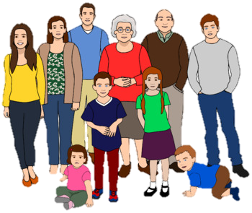
папа
мама
бабушка
дедушка
дядя
тётя
я
брат
сестра
брат

Slide 52
папа
мама
бабушка
дедушка
дядя
тётя
я
брат
сестра
брат
У МЕНЯ ЕСТЬ…

Slide 53
мамы
бабушки
папы
дедушки
дяди
тёти
меня
брата
сестры
брата
У МЕНЯ нет…

Slide 54
маме
бабушке
папе
дедушке
дяде
тёте
мне
брату
сестре
братику
Я иду к …..

Slide 55
мамой
бабушкой
папой
дедушкой
дядей
тётей
мной
братом
сестрой
братиком
Я дружу с …..

Slide 56
Как зовут твою маму?
МОЮ МАМУ…

Slide 57
Как зовут твоего папу?
МОЕГО ПАПУ…

Slide 58
Как зовут твою сестру?
МОЮ СЕСТРУ….

Slide 59
Как зовут твоего брата?
МОЕГО БРАТА….

Slide 60
Спасибо за внимание!

